Slide 1
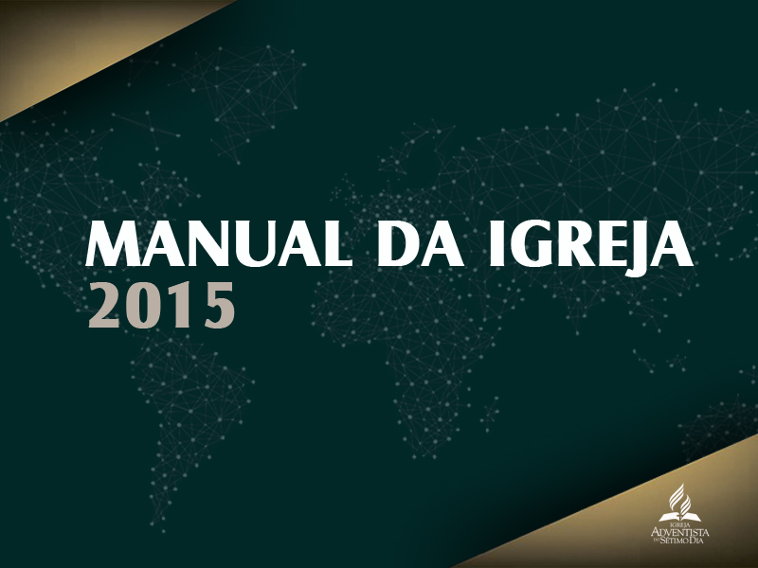

Slide 2
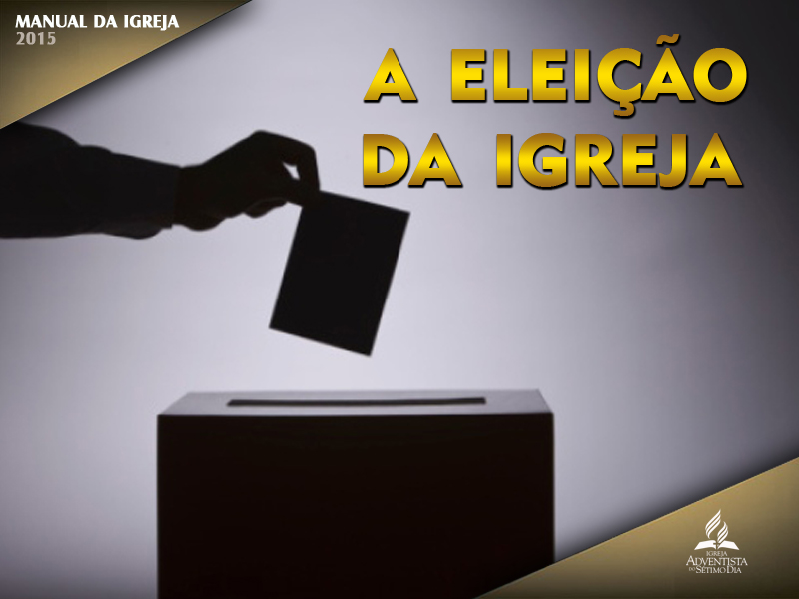

Slide 3
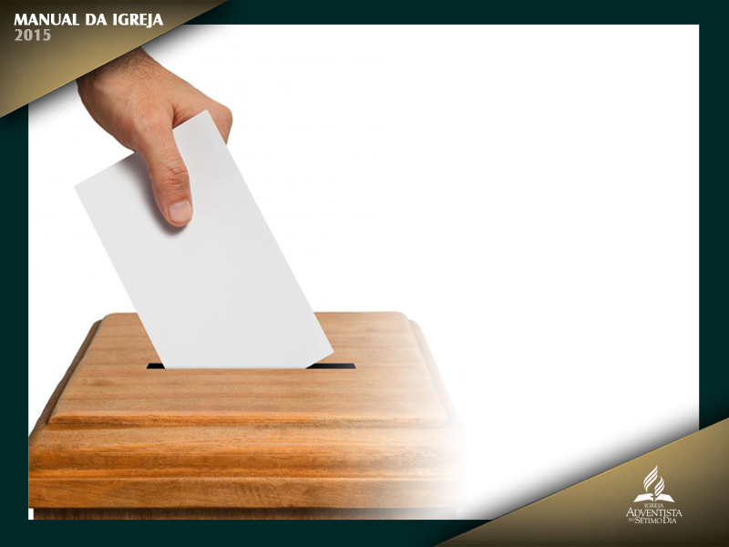
A eleição dos oficiais que irão desempenhar seus deveres com oração, seriedade e competência é uma obra importante.

Slide 4

A Comissão de Nomeações e o Processo de Eleição

Slide 5

Os oficiais são eleitos a cada ano ou de dois em dois anos (ver p. 74) por meio de uma comissão de nomeações escolhida. Essa comissão apresenta seu relatório à igreja, a qual decide em relação aos nomes apresentados.

Slide 6
Esse procedimento
possibilita à igreja fazer um cuidadoso estudo prévio de cada nome e impede o espírito
competitivo que pode surgir quando as nomeações são feitas pelo plenário.

Slide 7
A comissão de nomeações deve estudar as necessidades da igreja e inquirir quanto à aptidão dos membros para servir nas diferentes funções. Essa é outra razão pela qual os oficiais não devem ser eleitos pelo plenário ou por voto geral.

Slide 8
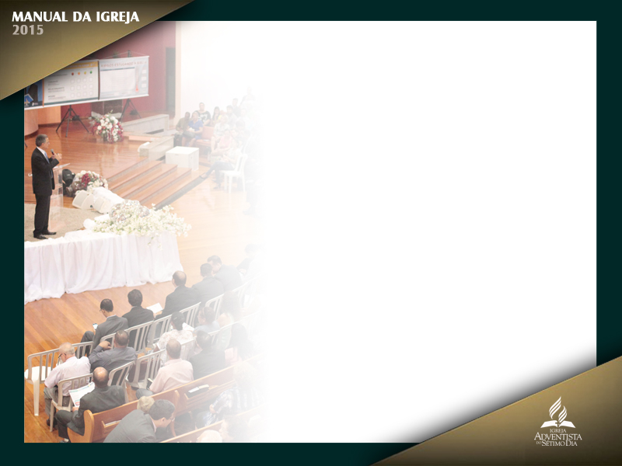
O tamanho da comissão de nomeações poderá variar entre cinco membros em uma igreja pequena a um número maior em uma igreja grande.

Slide 9
O número a
ser escolhido é deixado a critério de cada igreja e deve ser estudado pela Comissão da Igreja. Uma recomendação adequada deverá, então, ser trazida à igreja, ocupando o menor tempo possível do culto de adoração do sábado.

Slide 10
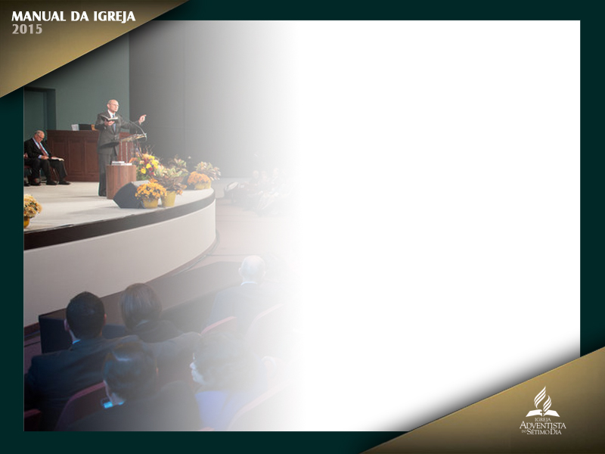
Quando e Como é Escolhida a Comissão de Nomeações
A comissão de nomeações
deve ser escolhida no início do último trimestre do ano eclesiástico e deve
apresentar seu relatório no mínimo três semanas antes do último sábado do ano.

Slide 11
Quando e Como é Escolhida a Comissão de Nomeações
O pastor ou líder do distrito ou, em sua ausência, o ancião, deve trazer o assunto
para apreciação da igreja. A igreja, então, deve nomear uma comissão organizadora
responsável por escolher a comissão de nomeações.

Slide 12

A comissão organizadora pode ser escolhida de uma dessas duas formas:
1
Por nomeação, verbal ou escrita, pelo plenário.
Se forem feitas nomeações
verbais, nenhum membro pode indicar mais de uma pessoa. É desaprovado
o esforço de um indivíduo ou de um pequeno grupo para se impor sobre todos os membros da igreja.

Slide 13
A comissão organizadora pode ser escolhida de uma dessas duas formas:
1
Por nomeação, verbal ou escrita, pelo plenário.
Todo esforço deve ser feito para assegurar uma representação justa na composição da comissão organizadora. Tudo o que é de
natureza política deve ser evitado. O pastor ou líder do distrito atua como presidente
dessa comissão organizadora.

Slide 14
A comissão organizadora pode ser escolhida de uma dessas duas formas:
1
Por nomeação, verbal ou escrita, pelo plenário.
Caso ainda não tenha sido designado um
pastor ou diretor do distrito para servir como líder da igreja, o presidente da comissão organizadora deve ser apontado pela Comissão da Igreja dentre os membros
da comissão organizadora.

Slide 15
A comissão organizadora pode ser escolhida de uma dessas duas formas:
1
Por nomeação, verbal ou escrita, pelo plenário.
O tamanho da comissão organizadora deve ser de cinco a sete membros a mais que o número de membros da Comissão da Igreja.

Slide 16
A comissão organizadora pode ser escolhida de uma dessas duas formas:
2
Por uma autorização da igreja.
para que a Comissão da Igreja, junto com cinco a sete pessoas adicionais, escolhidas pela igreja (ver parágrafo anterior), funcione como a comissão organizadora. Se este método for adotado, o presidente da Comissão da Igreja normalmente atuará como presidente da comissão organizadora (ver p. 34).

Slide 17
Como Funciona o Processo
1
A igreja nomeia por votação uma comissão organizadora utilizando um
dos dois métodos relacionados acima.
2
A comissão organizadora recomenda à igreja os nomes para a comissão
de nomeações, com sugestão para secretário. Será feito todo esforço para assegurar uma representação equitativa na composição da comissão de nomeações.

Slide 18
Como Funciona o Processo
3
A igreja nomeia por votação a comissão de nomeações e o secretário.
4
O pastor ou diretor do distrito é membro ex ofício e atua como presidente da comissão de nomeações. Caso o pastor ou diretor
do distrito prefira não servir como presidente da Comissão de Nomeações ou se não tenha sido designado para a igreja um pastor ou diretor do distrito, a comissão organizadora recomendará um nome dentre a comissão de nomeações para atuar como presidente.

Slide 19
Como Funciona o Processo
5
A comissão de nomeações se reúne para preparar a lista de oficiais que
será apresentada à igreja para aprovação.
6
A igreja elege por voto seus oficiais para o exercício seguinte.

Slide 20

Quem Deve Ser Membro da Comissão de Nomeações
Unicamente membros
em posição regular devem ser escolhidos como membros dessa comissão.
Devem ser pessoas de bom-senso, que tenham no coração o bem-estar e a prosperidade
da igreja.

Slide 21
Trabalho da Comissão de Nomeações
O presidente deve convocar uma reunião o mais cedo possível, após sua nomeação. Com fervorosa oração, a comissão deve começar preparando uma lista de nomes para todas as funções.
As pessoas nomeadas devem ser membros em situação regular na igreja que
está fazendo as nomeações.

Slide 22
Trabalho da Comissão de Nomeações
A lista dos nomes será apresentada à igreja durante
o culto de sábado ou em uma reunião administrativa especialmente convocada.

Slide 23

Trabalho da Comissão de Nomeações
Ao fazer as eleições, a comissão pode se aconselhar com outras pessoas
que estejam bem informadas. Essa comissão não nomeia nem o pastor nem os
pastores‑assistentes, os quais são designados pela Associação.

Slide 24
Trabalho da Comissão de Nomeações
A lista de oficiais a ser considerada pela Comissão de Nomeações pode variar
de acordo com a quantidade de membros da igreja. Uma igreja maior pode necessitar de mais oficiais.

Slide 25
Trabalho da Comissão de Nomeações
Uma igreja pequena pode precisar de menos. A comissão
de nomeações se ocupa com todos os cargos de liderança, exceto os professores
da Escola Sabatina, os quais são recomendados pela Comissão da Escola
Sabatina (ver Notas, nº 1, p. 183, 184, para uma lista dos possíveis oficiais).

Slide 26

A Comissão de Nomeações Deve Ter o Consentimento dos Prováveis Oficiais
Depois de haver nomeado pessoas que são membros fiéis e leais da igreja
local, exceto quando a Associação tenha aprovado uma exceção (ver p. 76, “A
Obra dos Anciãos é Local”), os membros apropriados da comissão de nomeações
devem informá-los de sua indicação e obter seu consentimento para atuar.

Slide 27
Membros Podem Comparecer Perante a Comissão de Nomeações
Os membros que desejarem comparecer perante a Comissão de Nomeações para
fazer sugestões ou objeções devem ter a oportunidade para tal. Depois de terem
se dirigido à comissão e se retirado da sala, a comissão deve considerar seus comentários e então fazer o relatório para apresentar à igreja.

Slide 28
As Considerações da Comissão de Nomeações São Confidenciais
Todas as informações e debates da comissão são confidenciais. É uma violação da ética cristã e do espírito da regra áurea um membro da comissão repetir fora da comissão qualquer informação pessoal ou confidencial discutida na reunião.

Slide 29

As Considerações da Comissão de Nomeações São Confidenciais
Incorrer em tal violação é razão para excluir o membro de futuras participações nos trabalhos de uma comissão de nomeações. Quando houver necessidade de levantar questionamentos fora da comissão, o presidente deverá fazê-lo.

Slide 30
Apresentação do Relatório à Igreja
O relatório da Comissão de Nomeações é apresentado à igreja como um todo e não à Comissão da Igreja, a qual não possui jurisdição no processo. O relatório pode ser apresentado durante o
culto de sábado ou em uma reunião administrativa especialmente convocada.

Slide 31

Apresentação do Relatório à Igreja
Quando a Comissão de Nomeações estiver pronta para apresentar o relatório,
o presidente deverá fazer as devidas observações perante a igreja. Uma cópia
do relatório será entregue aos membros ou lida em voz alta pelo secretário
da comissão. O presidente deve então anunciar que a igreja votará o relatório
uma ou duas semanas depois.

Slide 32

Apresentação do Relatório à Igreja
Todos os membros devem votar na eleição dos oficiais. A eleição é feita pelo voto da maioria dos que estiverem presentes e votarem.

Slide 33

Objeções ao Relatório da Comissão de Nomeações
Os membros podem
fazer objeções ao relatório da Comissão de Nomeações. Devem apresentar suas
objeções pessoalmente à comissão, antes da segunda leitura do relatório, fazendo
um agendamento com o presidente ou pastor.

Slide 34
Objeções ao Relatório da Comissão de Nomeações
Ou, no momento da segunda
leitura, um membro pode solicitar que todo o relatório volte sem ser discutido
para a comissão, para uma análise mais aprofundada. Espera-se que o presidente
aceite tal pedido.

Slide 35
Objeções ao Relatório da Comissão de Nomeações
No entanto, se a solicitação se transformar em uma proposta,
não será debatida e será decidida pelo voto da maioria.
O presidente deve anunciar quando e onde a comissão vai se reunir para
ouvir as objeções.

Slide 36
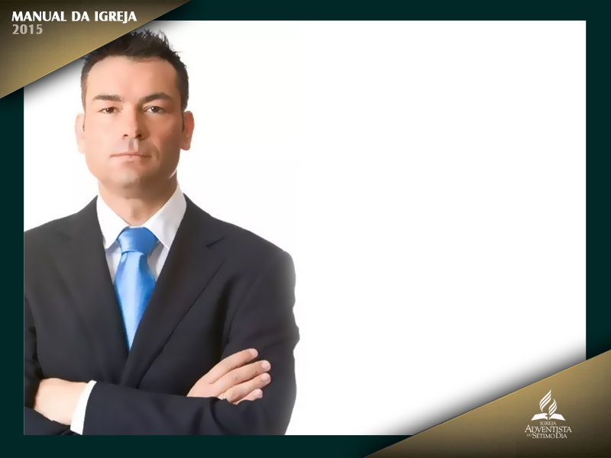
Objeções ao Relatório da Comissão de Nomeações
Na ocasião, os membros que farão as objeções, ou qualquer outro membro que o desejar, devem comparecer perante a comissão. Se a eleição
é adiada por causa de objeções, é assunto sério para os que levantaram as objeções não comparecerem diante da comissão.

Slide 37
Objeções ao Relatório da Comissão de Nomeações
Depois de dar a devida atenção às objeções apresentadas, a Comissão de Nomeações julgará se é ou não justificável alguma mudança na recomendação das nomeações feita à igreja em reunião administrativa. Quando o relatório for novamente apresentado, a igreja procederá a sua votação.

Slide 38
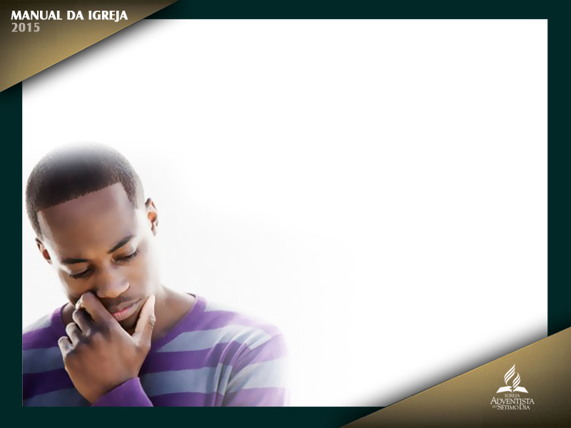
Objeções ao Relatório da Comissão de Nomeações
Objeções triviais ou sem fundamentos a qualquer nome nunca deveriam ser
feitas, mas se há sérias razões para que alguma nomeação seja mudada, essas razões devem ser apresentadas à Comissão de Nomeações.

Slide 39
Preenchimento de Vagas no Intervalo Entre Eleições
Se, por motivo de
morte, mudança, renúncia ou qualquer outro motivo, um cargo da igreja fica
vago durante o mandato, a Comissão da Igreja elege um sucessor para preencher
a vaga durante o restante do período e submete tal nomeação à igreja
para votação.

Slide 40
Delegados à Assembleia da Associação Local

Slide 41
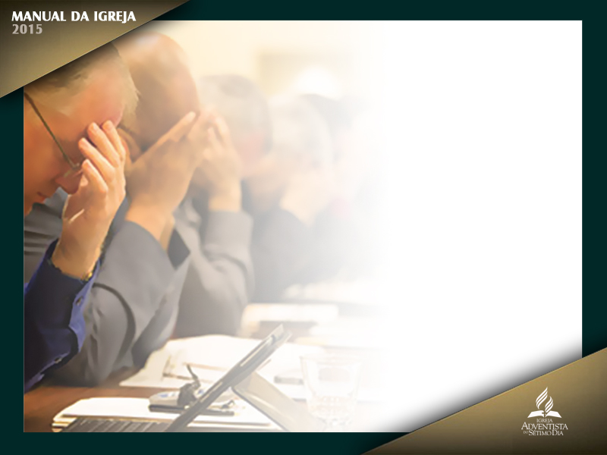
A autoridade administrativa em uma Associação se origina em sua Assembleia.
As igrejas da Associação elegem delegados para representá-las nos concílios
da Associação.

Slide 42
A Assembleia da Associação elege os oficiais, concede
credenciais e licenças (exceto onde os regulamentos da Associação transferem
essa responsabilidade à sua comissão diretiva), faz emendas em sua constituição
e estatutos, se necessário, e toma outras decisões administrativas.

Slide 43
Uma de
suas mais importantes ações é a eleição da comissão administrativa, a qual funciona
em nome da Assembleia no intervalo entre as sessões. Essa comissão está
investida do poder e autoridade dos delegados de todas as igrejas da Associação.

Slide 44
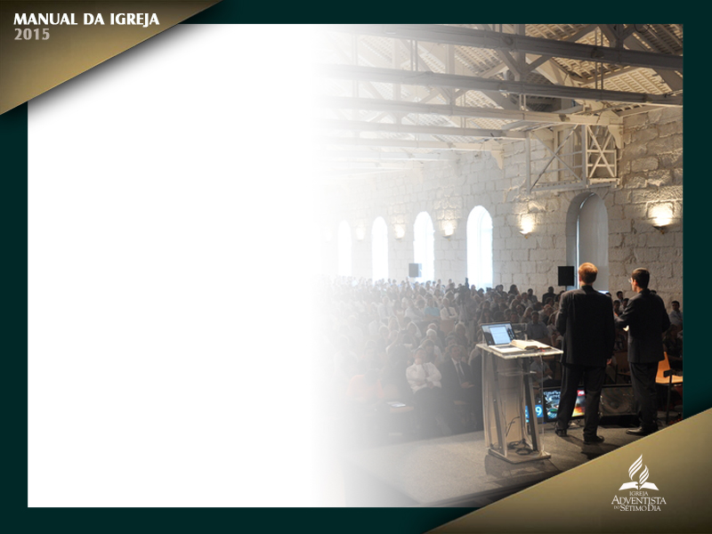
Escolha dos
Delegados
É plano de Deus que os membros escolhidos para
serem delegados sejam dignos de confiança, testados e provados, “capazes de raciocinar da causa para o efeito”, que façam “os planos que serão adotados para o
progresso da obra” (Testemunhos Para a Igreja, v. 9, p. 262).

Slide 45
Escolha dos
Delegados
O número de delegados de cada igreja para a Assembleia da Associação é determinado pelos regulamentos da Associação. Ao chegar o momento de selecionar
os delegados, o pastor, ou o primeiro‑ancião em cooperação com o pastor,
apresenta o assunto perante a igreja.

Slide 46
Escolha dos
Delegados
Uma comissão pode ser indicada para nomear os delegados ou a Comissão da Igreja pode ser solicitada a nomeá-los.
Nada de natureza política que interfira nesse trabalho deve ser permitido. Devem ser nomeados como delegados homens e mulheres de reconhecida piedade
e lealdade e que possam comparecer à Assembleia
(ver p. 84).

Slide 47

Escolha dos
Delegados
Quando a comissão designada, ou a Comissão da Igreja, houver completado
seu trabalho, apresentará seu relatório à igreja. A igreja então votará as nomeações.
Nenhum oficial da igreja é delegado ex officio.

Slide 48
Escolha dos
Delegados
Após a eleição, o secretário
preenche os formulários para as credenciais dos delegados e os devolve ao secretário
da Associação. Os delegados se tornam os representantes da igreja para, unidos aos delegados de outras igrejas, tratar de todos os assuntos administrativos que forem trazidos perante a Assembleia da Associação.

Slide 49
Escolha dos
Delegados
Os delegados para a Assembleia de uma União-Associação são escolhidos
pela Associação, não pelas igrejas. Os delegados à Assembleia da Associação Geral são escolhidos pelas divisões e uniões-associações/missões.

Slide 50
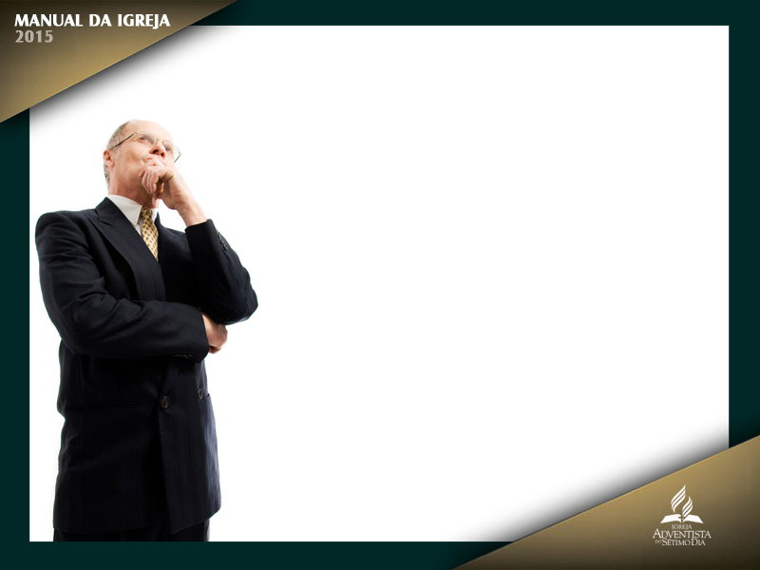
Dever dos Delegados
Os delegados à Assembleia da Associação não são
escolhidos meramente para representar a igreja ou a Associação. Eles devem enxergar a obra como um todo, relembrando sua responsabilidade pelo bem‑estar da obra mundial da Igreja.

Slide 51
Dever dos Delegados
Não é permissível às delegações da igreja ou da Associação organizar ou tentar conduzir seus votos em bloco. Tampouco é permissível
aos delegados de uma igreja grande reivindicar preeminência na condução
dos assuntos durante a Assembleia da Associação.

Slide 52
Dever dos Delegados
Cada delegado deve estar susceptível à direção do Espírito Santo e votar em harmonia com suas convicções pessoais. Qualquer oficial ou líder da igreja ou da Associação que tentar conduzir os votos de um grupo de delegados deve ser considerado desqualificado
para permanecer no cargo.

Slide 53
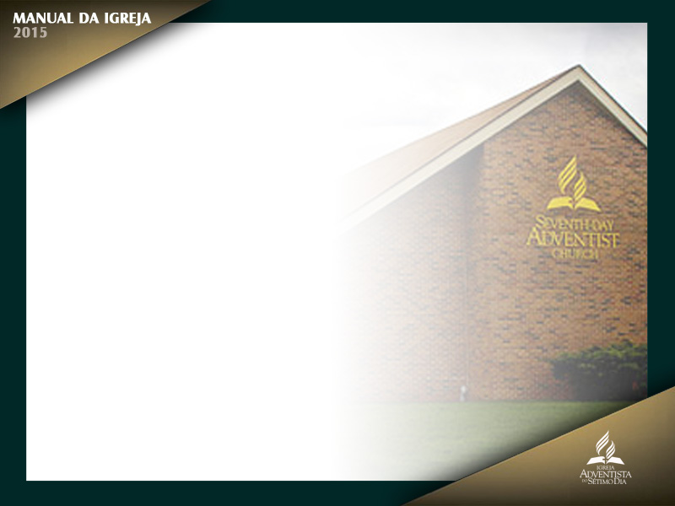
Responsabilidade dos Oficiais da Associação
A igreja local não tem
autoridade fora de seu próprio corpo. Ela se une com outras igrejas da Associação e delega autoridade e responsabilidade aos oficiais e à Comissão Diretiva da Associação para conduzir os trabalhos da Associação no período entre
as sessões. Os administradores da Associação prestam contas à Associação como um todo e a alguma igreja local.

Slide 54

Comissão Diretiva
da Associação
Os membros da Comissão Diretiva da Associação são eleitos para representar a obra em toda a Associação, não diante de uma igreja, distrito ou instituição.

Slide 55
Comissão Diretiva
da Associação
Cada membro deve promover todos os interesses da obra em todas as partes do Campo e tomar decisões somente
após oração e cuidadoso estudo. As decisões da comissão não devem ser controladas ou influenciadas por qualquer igreja, grupo ou indivíduo.

